Slide 1
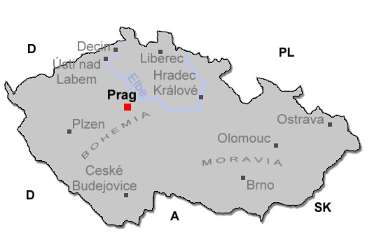
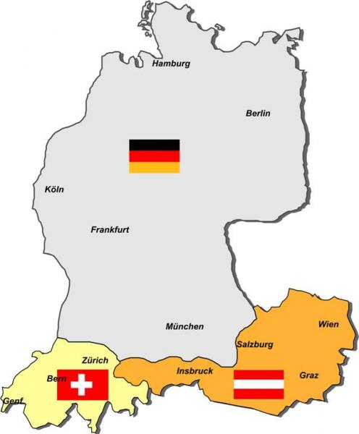
20.1 Reisen + Deutschsprachige Länder
Elektronická učebnice - II. stupeň Základní škola Děčín VI, Na Stráni 879/2 – příspěvková organizace Německý jazyk
das Deutschland
die Tschechische Republik
das Österreich
die Schweiz
Autor: Mgr. Alena Horová

Slide 2
Elektronická učebnice - II. stupeň Základní škola Děčín VI, Na Stráni 879/2 – příspěvková organizace Německý jazyk
20.2 Was weißt du schon?
Deutschland (das)
(die Bundesrepublik Deutschland)
(die BRD)
82 Mio Einwohner
Haupstadt ist Berlin.
Hier spricht man Deutsch.
Tschechische Republik (die)
10 Mio Einwohner
Haupstadt ist Prag.
Hier spricht man Tschechisch.
Schweiz (die)
(die Schweizerische Eidgenossenschaft)
7 Mio Einwohner
Haupstadt ist Bern.
Hier spricht man Deutsch.
Österreich (das)
(die Republik Österreich)
8 Mio Einwohner
Haupstadt ist Wien.
Hier spricht man Deutsch.

Slide 3
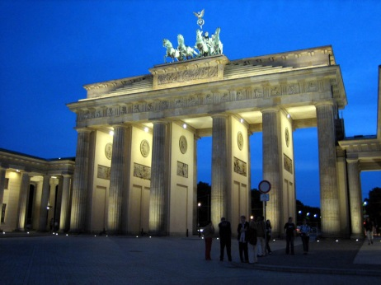
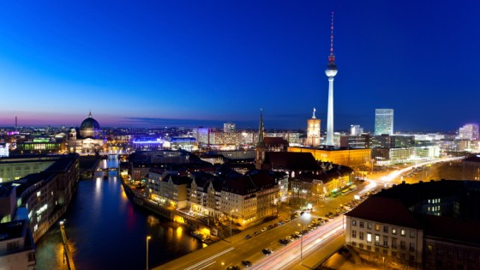
20.3 Was Neues erfahren wir?
Elektronická učebnice - II. stupeň Základní škola Děčín VI, Na Stráni 879/2 – příspěvková organizace Německý jazyk
Předložky u názvů států a měst
názvy států bývají zpravidla středního rodu a užívají
se obvykle bez členu
některé země jsou ženského rodu
Př.: die BRD, die Schweiz, die Tschechische Republik
na otázku Wohin? → odpovídáme nach/ u ženského rodu in
Wo? → odpovídáme in
Woher? → odpovídáme aus
Tyto předložky užíváme většinou bez členu.
Výjimkou jsou názvy států ženského rodu – přibírají člen.
Wo wohnst du?
Ich wohne in Prag
Ich wohne in Frankreich.
Ich wohne in der BRD.
Woher kommt er?
Er kommt aus Polen.
Er kommt aus der Schweiz.
Er kommt aus Berlin.
Wohin fährst du?
Ich fahre nach Bulgarien.
Ich fahre in die Tschechische Republik.
Ich fahre nach Wien.
Berlin

Slide 4
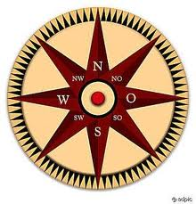
Elektronická učebnice - II. stupeň Základní škola Děčín VI, Na Stráni 879/2 – příspěvková organizace Německý jazyk
20.4 Welche neue Termine erlernen wir?
Norden
Neurčitý podmět man
Př.: In Deutschland spricht man Deutsch.
Hier darf man nich rauchen.
neurčitý osobní podmět man se nejčastěji překládá zvratným slovesem, 1. nebo 3. osobou množného čísla (my, oni), popř. člověk, lidé
man se vždy pojí se slovesem ve 3. os. č.j.
Nordwesten
Nordosten
Westen
Osten
Südwesten
Südosten
Süden
Berlin liegt im Osten.
Köln am Rhein ist große Stadt
im Westen Deutschlands.
Dänemark/Dänisch

Slide 5
20.5 Was merkt ihr euch?
Elektronická učebnice - II. stupeň Základní škola Děčín VI, Na Stráni 879/2 – příspěvková organizace Německý jazyk
Wo wohnst du?
Ich wohne …. Prag
Ich wohne …..Frankreich.
Ich wohne …. ….. BRD.
Woher kommt er?
Er kommt ……. Polen.
Er kommt …. ….Schweiz.
Er kommt …….Berlin.
Schreib die Sätze:/ Piš věty:
Př.: In Deutschland spricht man Deutsch
Wohin fährst du?
Ich fahre ……. Bulgarien.
Ich fahre …… …..Tschechische Republik.
Ich fahre ………. Wien.
Dänemark/Dänisch

Slide 6
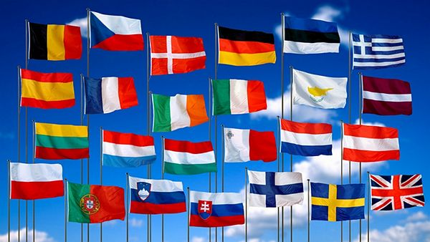
20.6 Etwas zusätzlich für geschickte Schüler
Elektronická učebnice - II. stupeň Základní škola Děčín VI, Na Stráni 879/2 – příspěvková organizace Německý jazyk
Arbeite mit den Flaggen und stelle fest, wo man wie spricht.
/ Pracuj s vlajkami a zjisti, kde se jak mluví.

Slide 7
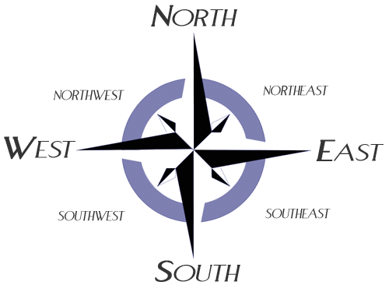
Elektronická učebnice - II. stupeň Základní škola Děčín VI, Na Stráni 879/2 – příspěvková organizace Německý jazyk
20.7 CLIL
THE FOUR CARDINAL POINTS
= k určení světových stran používáme
předložku IN a určitý člen
Florida is in the south of the United States.
Loch Ness is in the north of Great Britain.
Pilsen is in the west of the Czech Republic.
Boston is in the northeast of the USA.

Slide 8
20.8 Test
Elektronická učebnice - II. stupeň Základní škola Děčín VI, Na Stráni 879/2 – příspěvková organizace Německý jazyk
Doplň správnou předložku: Ich wohne ……. München. in nach in die aus | 3. Doplň správnou předložku: Ich fahre morgen früh …….Berlin. in nach in die aus
2. Doplň správnou předložku: Unser Opa kommt …… Prag. in nach in die aus | 4. Doplň správně neurčitý podmět a sloveso: To se nesmí dělat. Das …….. ….. nicht machen. darf man dürfen man man darf will man
Správné odpovědi:
a
d
b
a
Test na známku

Slide 9
Elektronická učebnice - II. stupeň Základní škola Děčín VI, Na Stráni 879/2 – příspěvková organizace Německý jazyk
20.9 Gebrauchtene Quelle und Zitation
http://www.eps-vertrieb.de/sites/default/files/u4/eps%20Vertriebs%20GmbH%20Karte%20Deutschland%20%C3%96sterreich%20Schweiz.jpg (slide 1,2)
http://www.gesundheits-planet.com/bilder/karte_tschechien_gr.jpg (slide 1,2)
http://www.orangesmile.com/common/img_final_large/berlin_sightseeing.jpg (slide 3)
http://polpix.sueddeutsche.com/bild/1.1406949.1355282590/560x315/berlin-staedtetipps-szkorrespondenten.jpg (slide 3)
http://t0.gstatic.com/images?q=tbn:ANd9GcRV_KfQHxGzEuReZLT-ZHVkGlYTelh5FS7SLE1NH8eqfbngPFm1Hw (slide 4,5)
http://duru.de/dateien/dateis-40-Top22_Sprachen.png (slide 4,5)
http://www.ekobydleni.eu/obrazky/danska-vlajka.gif (slide4,5)
http://www.novinky.cz/ekonomika/164425-eu-souhlasila-se-zdvojnasobenim-fondu-pro-zeme-postizene-krizi.html (slide 6)
http://static.europosters.cz/image/460/plakaty/anglicka-vlajka-union-jack-i135.jpg (slide 7)
http://www.helpforenglish.cz/article/2009052304-svetove-strany-v-anglictine (slide 7)

Slide 10
Elektronická učebnice - II. stupeň Základní škola Děčín VI, Na Stráni 879/2 – příspěvková organizace Německý jazyk
20.10 Annotation
Autor | Mgr. Alena Horová
Období | 01 – 06/2013
Ročník | 7. - 9. ročník
Klíčová slova | Předložky u názvů států a měst, neurčitý podmět man.
Anotace | Prezentace obsahující problematiku užití předložek u názvů států a měst. Problematika neurčitého podmětu man.

